Slide 1
Образовательный кредит
Кредитная карта
Ипотечный кредит
Инвестиции
∞
Рост %
7.9%
30%
Мы всегда направляем деньги на статьи, которые имеют наибольший процент
Порядок погашения
Сначала мы гасим ипотечный кредит и кредитную карту
Далее – инвестируем, взяв образовательный кредит

Slide 2
600 000
125 000
ипотечный кредит
>30 000 000
1 000 000
рублей в месяц
рублей через 20 лет
кредитная карта
- наша цель
(поддержание прежнего уровня потребления на пенсии)
- остаток после текущих расходов
Накопления отсутствуют
6 000 000
образование сына
* все суммы указаны в сегодняшних ценах

Slide 3
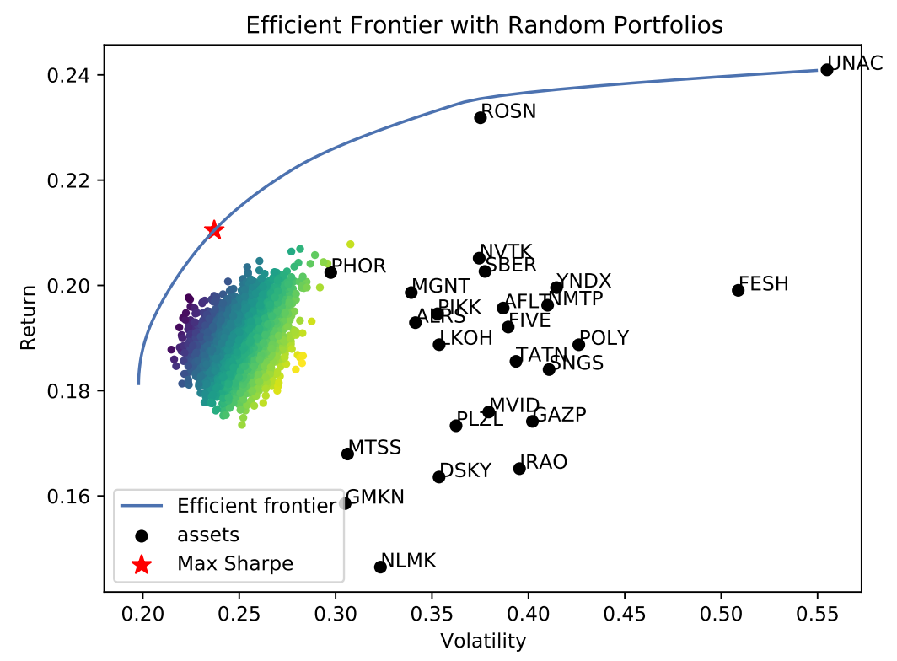

Slide 4


Доходность 16.9%
Волатильность 12.8%

Slide 5



def rebalance()
def deposit()
…
Investment Strategy Performance

Slide 6
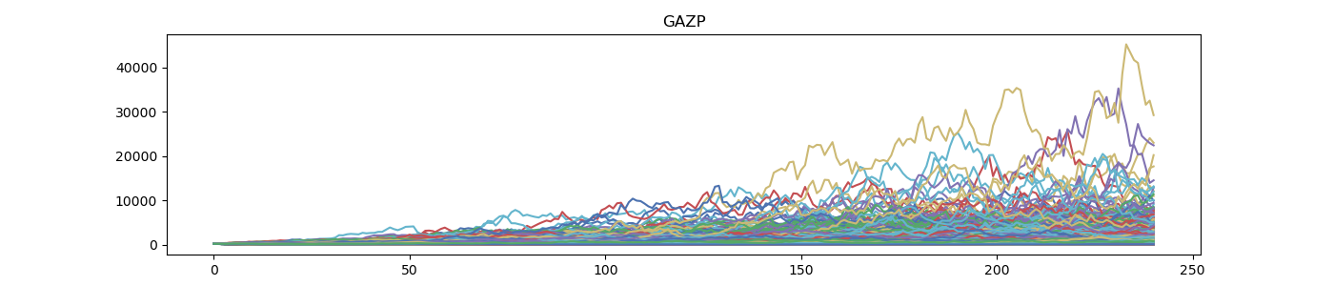
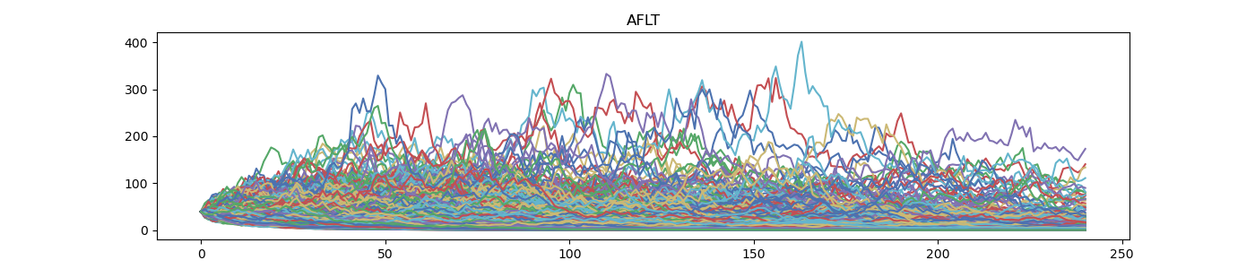

Slide 7


Slide 8



Валютный
Инфляционный
Инвестируем в российские активы (внешние ограничения)
Инвестируем, а не храним деньги в наличных
%
Процентной ставки
Специфические
Облигации с разным сроком погашения
Диверсификация.
Компании разных отраслей

Slide 9




Искаженная или неполная информация
Связанная продажа
Непрозрачное ценообразование
Продажа неподходящих продуктов, подмена

Slide 10

Искаженная или неполная информация
Связанная продажа
“Обязательное” страхование,
Доп. услуги
Непрозрачное ценообразование
Двойные комиссии
Продажа неподходящих продуктов
Подмена продукта

